Slide 1
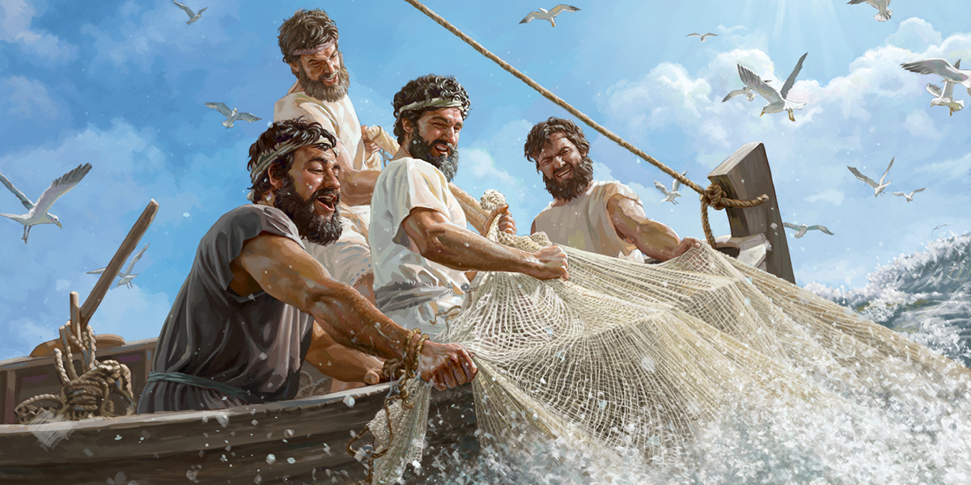
LAS BARCAS
DE GALILEA

Slide 2
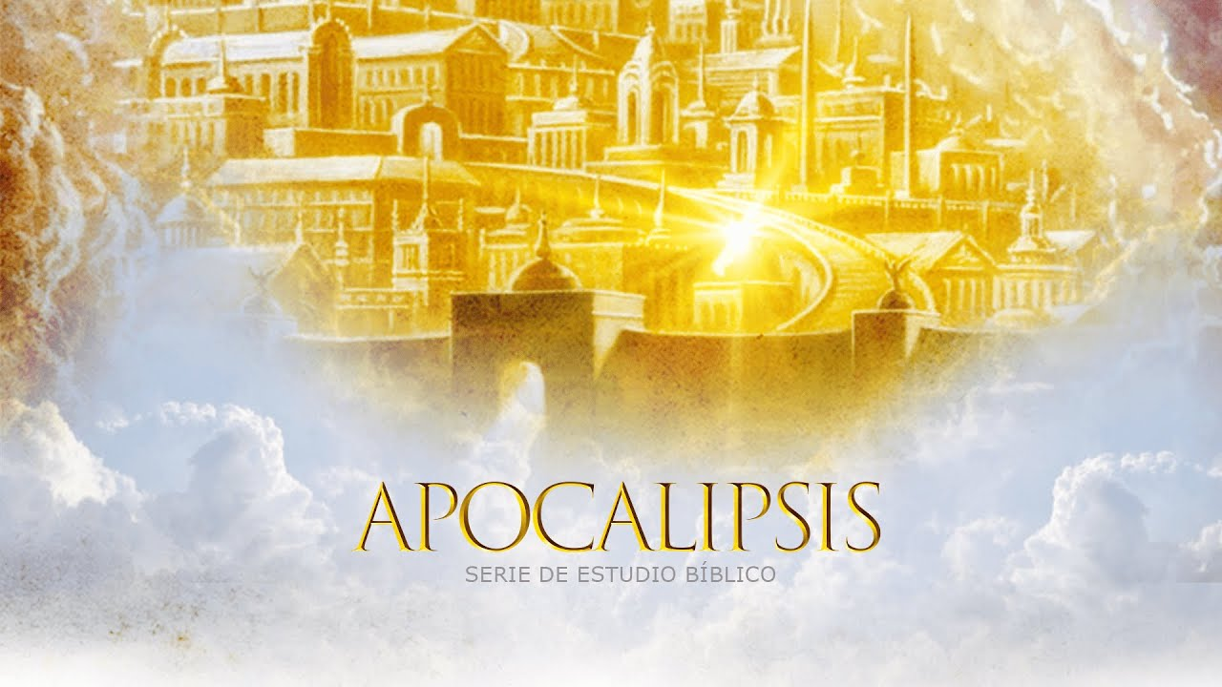

Slide 3
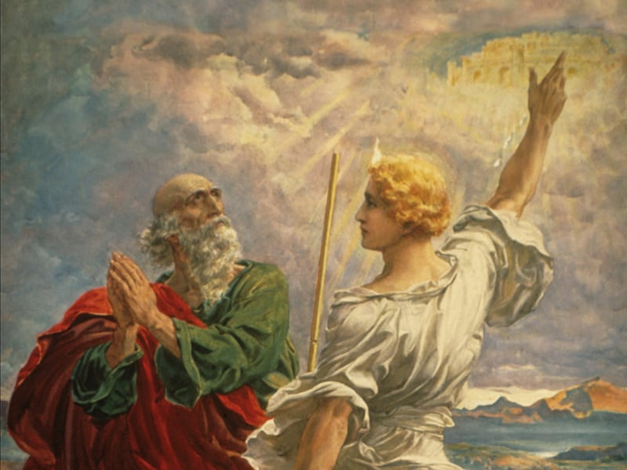
MÓDULO 1
LA REVELACIÓN DE JESUCRISTO (cap.1)
Una revelación en cadena. (1:1)
El mundo conceptúa “apocalipsis” como caos o catástrofe, pero esta palabra significa “revelación”, el descubrimiento de algo que estaba oculto. Apocalipsis es, como un autor lo expresa, un “destape divino” de cosas que “deben suceder pronto”.
Y es una revelación en cadena, como el texto mismo lo dice: Dios (el Padre) es la fuente original de la revelación, que la da a Jesucristo, Su Hijo, quien recibe la revelación de Dios y se la transmite “a Sus siervos”; lo hace entregándosela a “Su ángel”, un emisario Suyo en particular, que la traspasa a Juan, el apóstol y testigo de Cristo (v.2), que finalmente la hace llegar a las iglesias (v.4), para que todos la escuchen y la guarden.

Slide 4
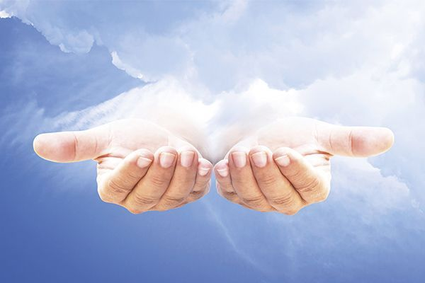
Una revelación dedicada a “Sus siervos”. (1:1)
Los destinatarios son los integrantes de la Iglesia del Señor. Atendiendo al siglo I, los primeros son los siervos de las “siete iglesias que están en Asia”, a quienes Juan se dirige como teniendo una relación espiritual con ellos (v.4). Por extensión, obviamente, esta es una revelación dirigida a la iglesia de todos los tiempos, hasta que llegue el gran día.
“…las cosas que deben suceder pronto”. (1:1)
No hay para qué turbarse con estas y otras palabras semejantes, que abundan en los libros del Nuevo Testamento. En 1:3 leemos que “el tiempo está cerca”. No son frases para el cronómetro humano, sino indicadoras de una cuestión inminente, que puede suceder de repente; no debemos descuidar, además, que la perspectiva de Dios es distinta a la de los mortales sujetos al tiempo (2 Pe.3:8). Debe bastarnos a Sus siervos lo que Él ya anticipó: “Pero del día y la hora nadie sabe, ni aun los ángeles del cielo…” (Mt.24:36).

Slide 5
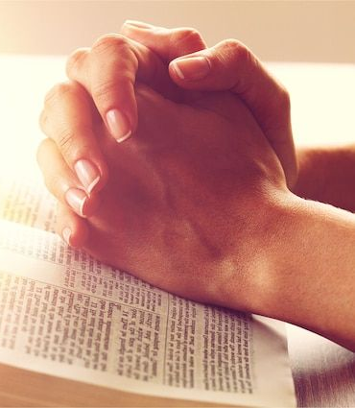
Una dedicatoria con incentivo. (1:3)
La bienaventuranza relacionada con recibir y respetar la Palabra de Dios no es cosa nueva (Lc.11:28; Sal.1:1-2); sin embargo, es la única que bendice explícitamente a quien lee, oye y guarda un determinado libro de las Escrituras, y aparece de nuevo en 22:7, donde leemos: “Bienaventurado el que guarda las palabras de la profecía de este libro.”
Esta bendición no está ofrecida a quien interprete o descifre todo cuanto dice Apocalipsis, sino a quien lee, escucha y obedece su mensaje.
¡Preparemos el corazón para alcanzar esta bienaventuranza!

Slide 6
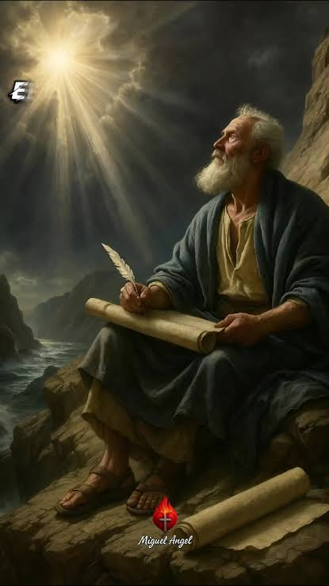
Bendición Trinitaria. (1:4-5)
Juan dirige su libro “a las siete iglesias que están en Asia”. Es la primera de muchas menciones del número 7 que hallamos en Apocalipsis. La salutación es típicamente apostólica: “Gracia y paz a vosotros”, pero la hace a nombre del Trino Dios:
Dios Padre: “del que es y que era y que ha de venir”.
El Espíritu Santo: “de los siete espíritus que están delante de su trono”.
El Hijo: “y de Jesucristo el testigo fiel…”
Como se puede apreciar, la estructura de esta salutación distingue al Padre del Hijo, pues Jesucristo es mencionado después con su nombre. La mayoría de los biblistas coincide en que “los siete espíritus” es una representación simbólica de la plenitud y perfección del Espíritu Santo, que se menciona además en 3:1; 4:5 y 5:6. No son siete espíritus distintos, sino la representación de la plenitud del único Espíritu. El número 7 domina todo el Apocalipsis como símbolo de totalidad, completitud y de perfección.

Slide 7

La iglesia, la gran congregación de los redimidos por la preciosa sangre de Cristo, es objeto de la gracia y de la paz, y del favor y del amparo del Trino Dios.
No somos una ocurrencia en el mundo, y somos mucho más que un conglomerado religioso; somos el pueblo de Dios, llamados a pertenecerle, a ser Sus hijos y a ser luz en el mundo. ÉL ha dispuesto Su bendición, protección y guía para nosotros y, junto a ello, Su señorío para que andemos en Sus caminos.
Juan no estaba enviando un saludo personal a las 7 iglesias, sino la salutación misma del Trino Dios. ¡Qué honor y qué riqueza vital la de la iglesia de Dios, que ÉL mismo la saluda y le extiende gracia y paz para su vida y su militancia en el mundo! Es lo que hallamos en las salutaciones de las epístolas (Ro.1:7; 1 Co.1:3; Gál.1.3, Ef.1:2; 1 Pe.1:2; 2 Pe.1:2, etc.), y que aquí en Apocalipsis sobresale para hacernos ver, apreciar y para invitarnos a vivir la plenitud a la que Dios nos ha llamado, y que quizás no hemos antes considerado. ¡Somos así de bendecidos y equipados para vivir la vida en abundancia que afirmó que nos trajo! ¡Gloria por siempre a Su nombre!

Slide 8
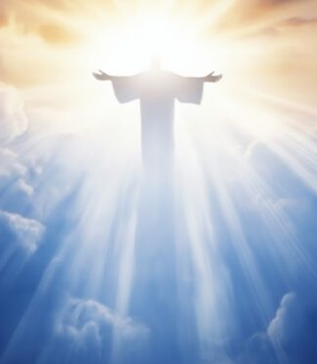
Exaltación para siempre a Jesucristo. (1:5-6)
“Al que nos amó, y nos lavó de nuestros pecados con Su sangre…, gloria e imperio por los siglos de los siglos”. Esto está impregnado en el alma redimida; la gratitud y la admiración a Jesucristo nos mueve a alabarlo y adorarlo, ¡y es para siempre!
Si esto se hace manifiesto en nuestros cantos (¡Y vaya que así es!), que lo sea también en nuestras acciones y en nuestro corazón, porque Él es Digno. Se declara que Él nos redimió, y también que nos habilitó para ministrar a Dios. La expression “reyes y sacerdotes” dice literalmente “un reino y sacerdotes”, o también “un reino de sacerdotes para Dios”, y varias versiones de la Biblia así lo traducen. Estos versos exaltan a Nuestro Señor, y realmente no hay lugar para buscar honra personal.
“He aquí que viene con las nubes…” (1:7). Es la primera de varias declaraciones de Su retorno que aparecen en Apocalipsis. El libro busca mantener viva la esperanza del creyente lector, y anticipa que no a todos le será ocasión de gozo, sino que para algunos será de lamento.

Slide 9
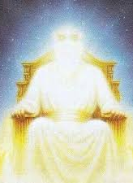
¿Quién es el de Apocalipsis 1:8?
“Yo soy el Alfa y la Omega, principio y fin, dice el Señor, el que es y que era y que ha de venir, el Todopoderoso.”
Las respuestas y los argumentos acuden con firmeza a favor de que es el Padre, así como de que se trata del Hijo. En el Apocalipsis hallamos estas expresiones tanto para el Uno como para el Otro.
En realidad, la interpretación de unos y otros es igualmente respetuosa, y esta declaración calza perfectamente en el Padre como en el Hijo. ¡Estamos ante el Eterno, a Quien amamos, servimos y adoramos!

Slide 10
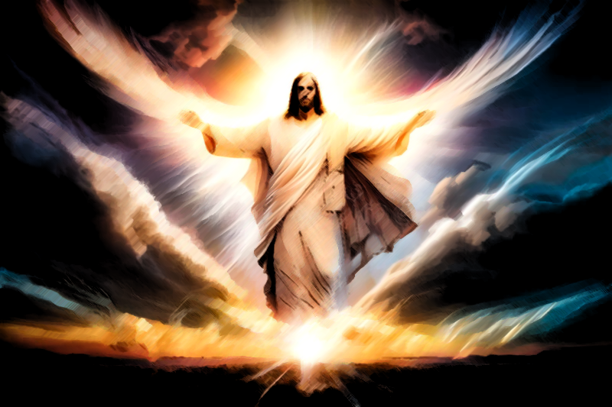
La Excelsitud de JESUCRISTO (1:5, etc.).
La Palabra de Dios, en este libro de Apocalipsis, reúne de manera impresionante numerosos títulos dignificantes que destacan la grandeza preeminente de Jesucristo. En el v.5 empiezan a mencionarse, y sentimos apropiado presentar todos los que hallamos en este y los demás capítulos de Apocalipsis.
“El Testigo Fiel” (1:5) Dio a conocer al Padre y permaneció fiel hasta la muerte, y muerte de cruz.
“El Primogénito de los muertos” (1:5) El primero en resucitar para nunca más morir.
“El Soberano de los reyes de la tierra” (1:5) Por encima de todo gobernante, presidente y monarca.
“El Alfa y la Omega” (22:13) Primera y última letras del alfabeto griego. Cristo es el origen y consumación de todas las cosas.
“El Primero y el Último” (1:17) Título aplicado a Jehová (Is.44:6), y aquí a Cristo. El es el Eterno.

Slide 11
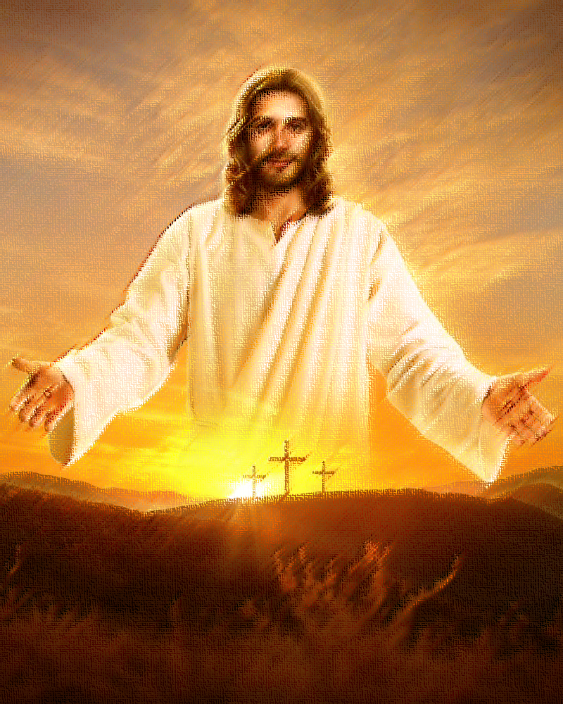
“El que vive” (1:18) El que venció la muerte y vive para siempre.
“El Hijo de Dios” (2:18) De la misma naturaleza que el Padre (Jn.10:30)
“El Santo, el Verdadero” (3:7) Perfectamente íntegro, la Verdad personalizada.
“El Amén” (3:14) En Él todas las promesas son seguras.
“El Principio de la creación de Dios” (3:14) Todo cuanto existe fue hecho por Él.
“El León de la Tribu de Judá” (5:5) Rey conquistador, soberano y victorioso e imbatible.
“La Raíz de David” (5:5) Del linaje de David según la carne, para comprobar que Él es el Mesías.

Slide 12
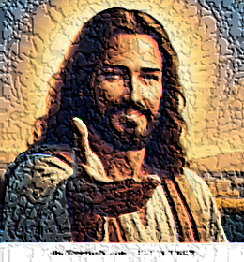
“El Cordero” (28 veces en Apocalipsis). Su gloria y majestad no le quitan que es para siempre el Redentor que pagó por nosotros con Su vida.
“Señor de señores” (17:14; 19:16). Supremo sobre todos.
“Rey de reyes y Señor de señores” (19:16) Máxima declaración de soberanía universal
“El Verbo de Dios” (19:13) El “Logos” eterno, origen de todo.
“El Fiel y Verdadero” (19:11) Lo cierto de Sus promesas procede de Su esencia.
“El Lucero resplandeciente de la mañana” (22:16) Anuncia el amanecer del reino eterno y la consumación de la esperanza de los santos.
En Sus nombres hay mensaje de redención, gobierno, fidelidad y majestad eterna. Cristo merece nuestro honor, gloria, confianza, obediencia y adoración.

